Slide 1
Интегрированное занятие в подготовительной к школе группе на тему: «Поможем Буратино»
Выполнили
воспитатели:
Селина Е.А.
Печникова Н.Н.
Тазовский 2020г.

Slide 2
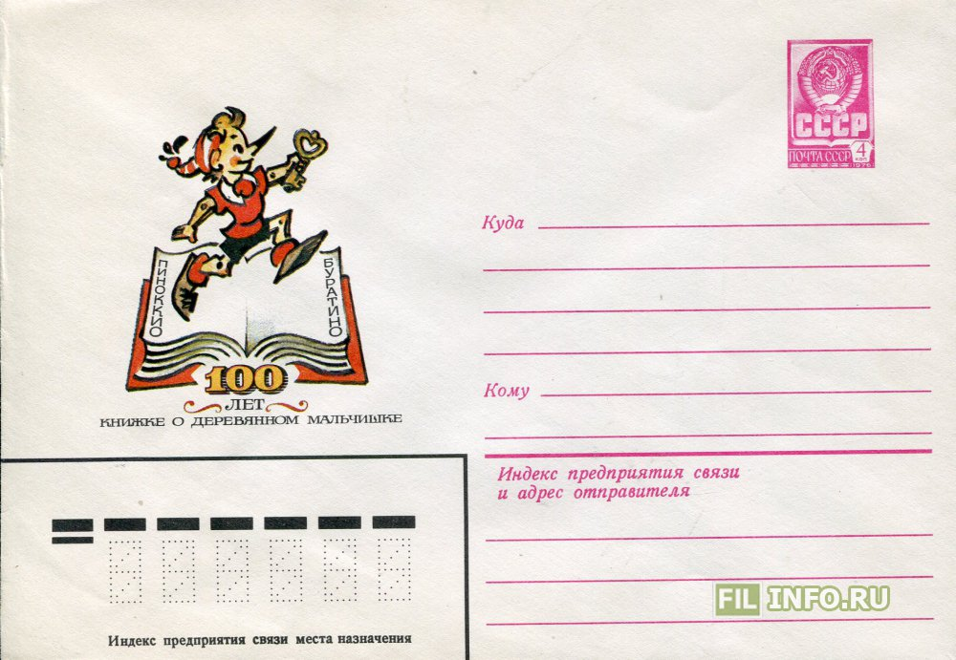
Ребята, к нам пришло письмо, давайте его прочитаем.
«Дорогие ребята! Пожалуйста, помогите мне! Злой кот Базилио и лиса Алиса закрыли меня в комнате и не отдают мне мой золотой ключик, который я нёс папе Карло. Отпустят меня они только тогда, когда я помогу им ответить на их вопросы. Ребята, я не знаю ответы! Пожалуйста, помогите! Первый вопрос в конверте под номером 1».

Slide 3
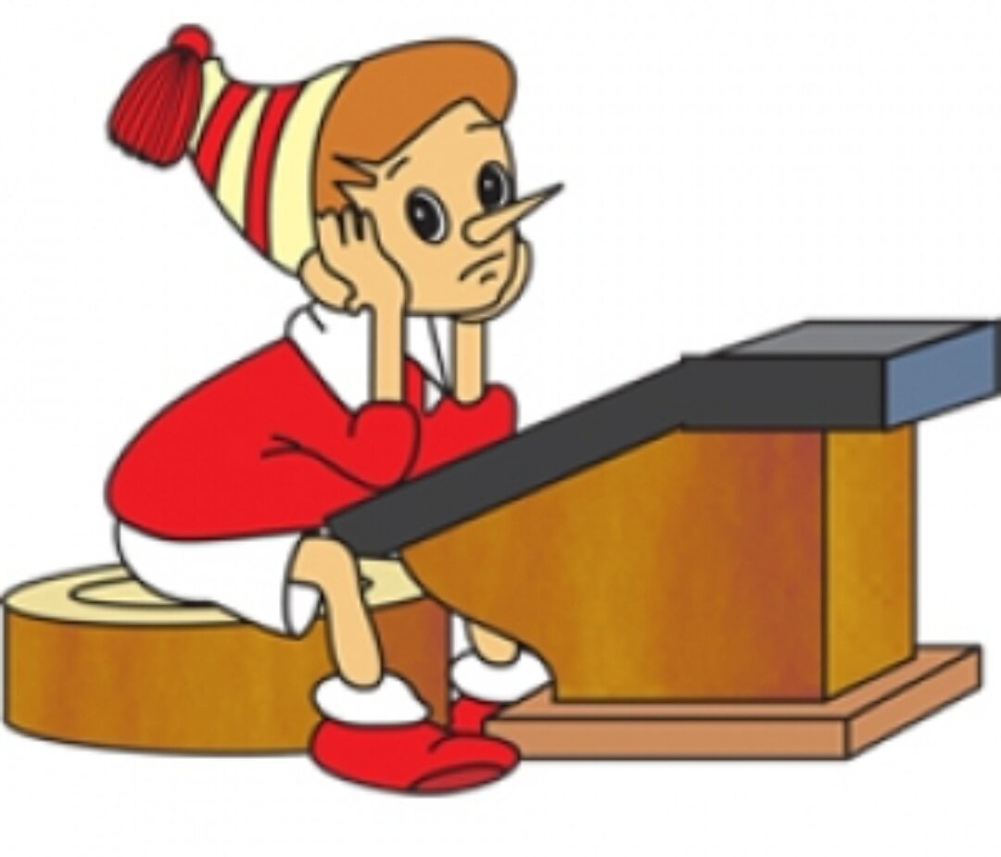
1
Не зевай, на вопросы отвечай!
1. Если стол выше стула, то стул? (Ниже стола).
2. Если дорога шире тропинки, то тропинка? (Уже дороги)
3. Если линейка длиннее карандаша, то карандаш? (Короче линейки)
4. Если верёвка толще нитки, то нитка? (Тоньше верёвки).
5. Если сестра старше брата, то брат? (Младше сестры).
6. Какой сегодня день недели?
7. Какой день недели был вчера?
8. Какой день недели будет завтра?
9. Сколько всего дней в неделе?

Slide 4
Молодцы! Справились с заданием, 2-ое задание ищите в конверте, где изображена геометрическая фигура похожая на героя сказки: «Он от бабушки ушёл и от дедушки ушёл…». Что же это за геометрическая фигура? Давайте посмотрим, есть ли конверт с этой геометрической фигурой.

Slide 5
Посмотри на картинку и посчитай сколько нарисовано звезд? Возьми счетные палочки (или карандаши) и выложи на столе столько же. Отсчитай еще 5 палочек и положи их рядом. Сколько палочек у тебя получилось? Давай проверим и посчитаем ещё раз.
Задание №2
«Посчитай»
15

Slide 6
Молодцы! Справились и с этим заданием. А вот и следующая подсказка: «Какая геометрическая фигура имеет 3 угла?».

Slide 8
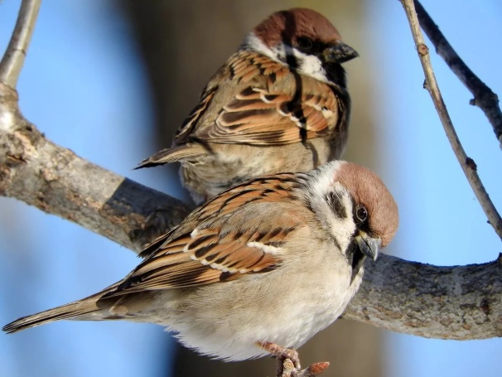
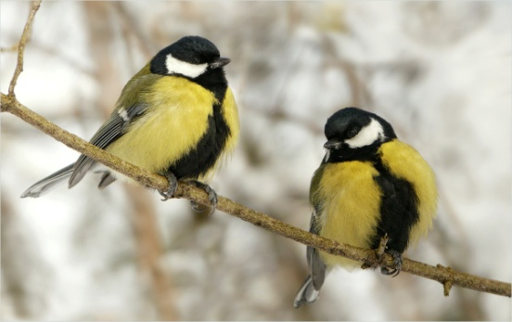
Задача 1. «На ветке сидели 2 воробья. Прилетели и сели рядом ещё 2 синицы. Сколько птиц сидит на ветке?»
Задание № 3
«Веселые задачки»
Есть ли в этой задаче условие? (Да). Назовите его.
Есть ли в этой задаче вопрос? (Да). Назовите его.
А теперь решите эту задачу, и скажите ответ.
Остальные задачи реши таким же способом.

Slide 9
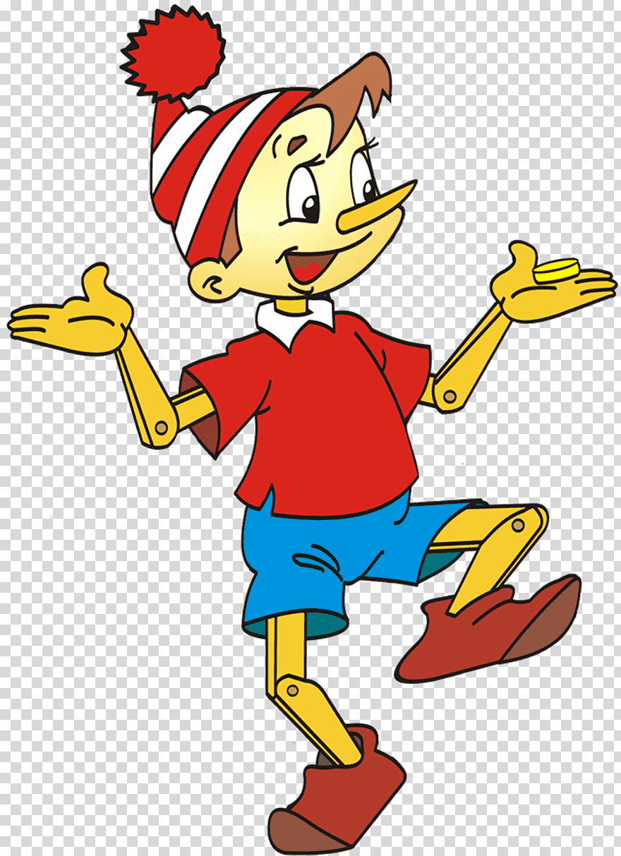
Задача 2. «На ветке висели 4 яблока, 2 яблока сорвали. Сколько яблок осталось висеть на ветке? (2)
Задача 3.
«На большом диване в ряд
Куклы Танины сидят:
2 матрёшки, Буратино,
И весёлый Чиполлино.
Помогите-ка Танюшке
Сосчитать скорей игрушки. (4)
Задача 4.
«Во дворе гулял павлин,
Подошёл ещё один,
2 павлина за кустами.
Сколько их? Считайте сами!» (4)

Slide 10
Молодцы! Следующее задание нужно искать в конверте с геометрической фигурой, у которой все стороны равны. У какой геометрической фигуры равны все стороны?

Slide 11
Но прежде, чем открыть следующий конверт сделаем гимнастику для глаз. Внимательно следи за Буратино глазками.

Slide 12
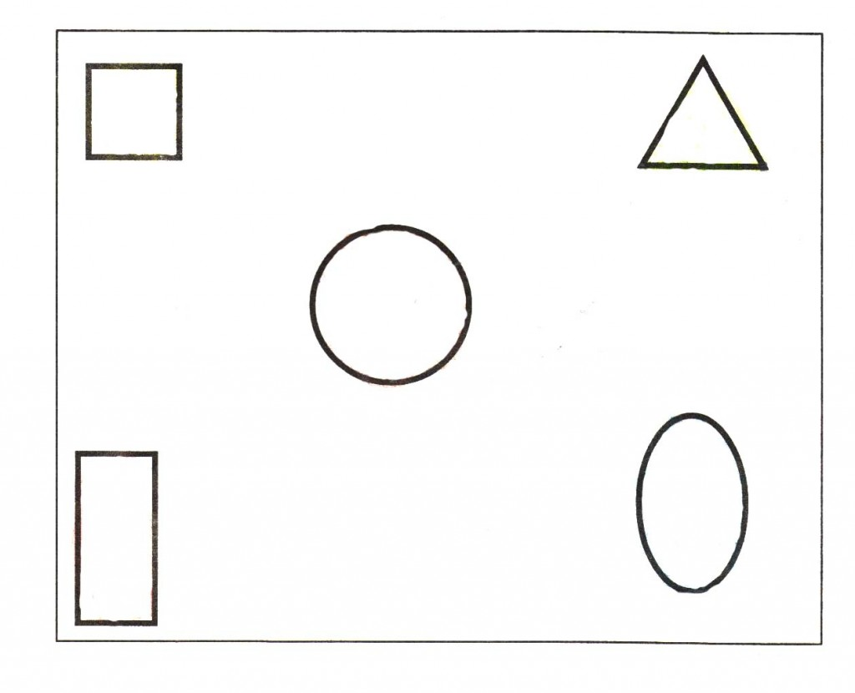
Возьми лист бумаги и карандаш и приготовься
выполнять задание.
В правом верхнем углу нарисуй треугольник.
В левом нижнем углу – прямоугольник.
В центре нарисуй круг.
В правом нижнем углу нарисуй овал.
В левом верхнем углу – квадрат.
А теперь проверь себя.
Задание № 4
«Волшебная тетрадь»

Slide 13
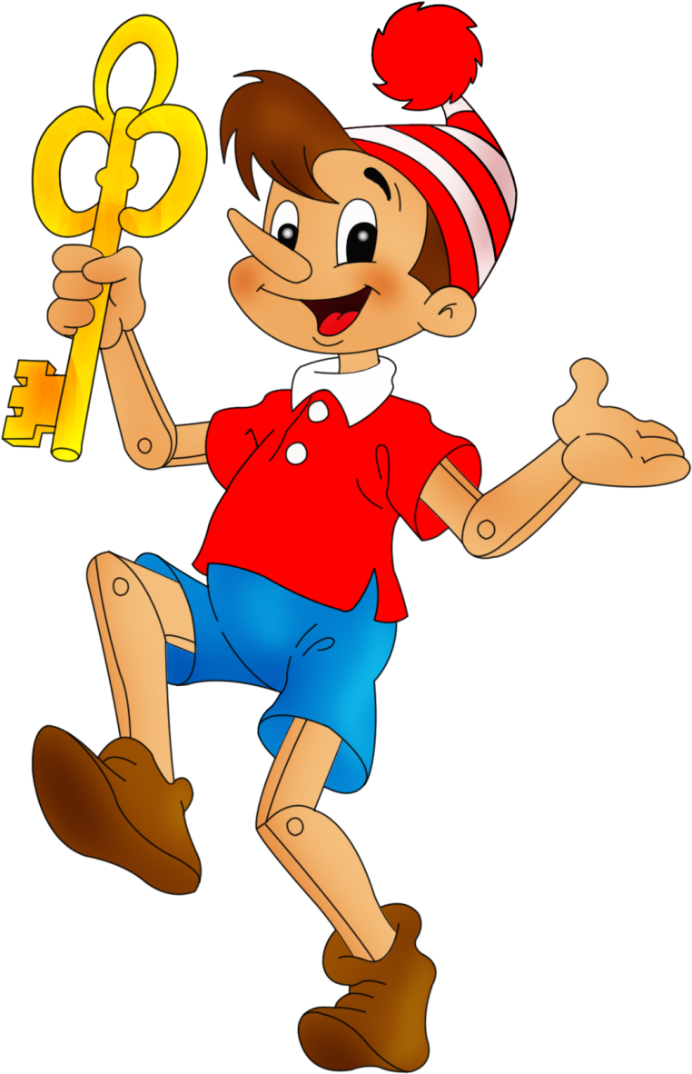
«Ребята! Большое вам спасибо. Кот Базилио и лиса Алиса меня отпустили, вернули золотой ключик. Я обещаю вам, что буду выполнять всё, что скажет мне Мальвина. И постараюсь многому научиться, потому что я хочу быть похожим на вас: много знать и уметь. До свидания! Спешу на урок!»

